Slide 1

苏教版 五年级 语文 上册 第一组
2.陶校长的演讲

Slide 2
过关测试
1.陶校长是谁？他是怎样的人？

Slide 3
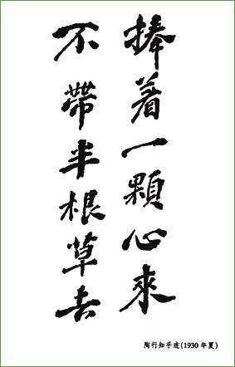
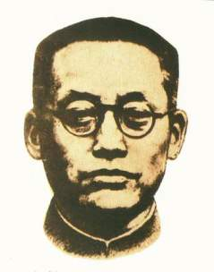
过关测试
1.陶校长是谁？他是怎样的人？
陶行知 教育家

Slide 4
陶行知是中国伟大的人民教育家。1891年10月18日生于安徽歙县。1914年毕业于金陵大学，后赴美留学。1917年回国，历任南京高等师范学校教授、教务主任等职。五四运动后从事平民教育运动，到南京远郊偏僻荒凉的晓庄（原名小庄）创办了后来驰名中外的晓庄师范，并亲自担任校长。在晓庄师范，陶行知脱去西装，穿上草鞋，和师生同劳动、同生活，以“千教万教教人求真、千学万学学做真人”自勉勉人。陶行知以“捧着一颗心来，不带半根草去”的赤子之忱，为中国教育探寻新路。他逝世时，宋庆龄称他是“万世师表”。他学识丰富，人格高尚，堪称中国近现代教育史上的“一代巨人”，是人民教师的楷模。陶行知不仅属于中国，也属于世界。

Slide 5
课题释义
演讲就是在集会或重大会议上就某个
问题说明道理、发表见解的说话方式。演
讲的主要特点是真实性和鼓动性。演讲要
注意礼仪，结束时一般要有祝语。演讲的
内容要贴近生活，必须讲真话，带有强烈
感情。演讲稿是演讲的文稿，在正文前要
有称呼，语言要通俗易懂，层次要清楚。

Slide 6
重点字词
锻炼 堡垒 私德 既然 激励
鞭策 否则 承担 值勤 源泉

Slide 7
过关测试
2.陶校长和同学们谈了哪四个问题？
请用横线在课文中划出来。

Slide 8
过关测试
2.陶校长和同学们谈了哪四个问题？
请用横线在课文中划出来。
（1）自己的身体有没有进步？
（2）自己的学问有没有进步？
（3）自己担任的工作有没有进步？
（4）自己的道德有没有进步？

Slide 9
过关测试
3.他为什么要谈这些问题？
（1）因为健康是生命之本。
（2）因为学问是一切前进活力的源泉。
（3）因为工作的好坏对我们今天和未来
都有很大的影响。
（4）因为道德是做人的根本。

Slide 10
过关测试
4.概括文章的中心思想：

Slide 11
过关测试
4.概括文章的中心思想：陶行知先生要求
学生每天从健康、学问、工作、道德四方面
问一问自己，以此激励和鞭策自己不断进
步。充分体现了老一辈教育家对学生的关
怀和爱护。

Slide 12
过关测试
5.用下面关联词语造句。
*……即使……也……
*既要……也要……

Slide 13
过关测试
5.用下面关联词语造句。
*……即使……也……
即使刮风下雨，我也准时上学。
*既要……也要……

Slide 14
过关测试
5.用下面关联词语造句。
*……即使……也……
即使刮风下雨，我也准时上学。
*既要……也要……
在家里，我既要做饭，也要洗衣服。

Slide 15

再见！

